Slide 1
PEMBERI PERHENTIAN
YESUS
Pelajaran Ke-5
Triwulan I, Tahun 2022

Slide 2
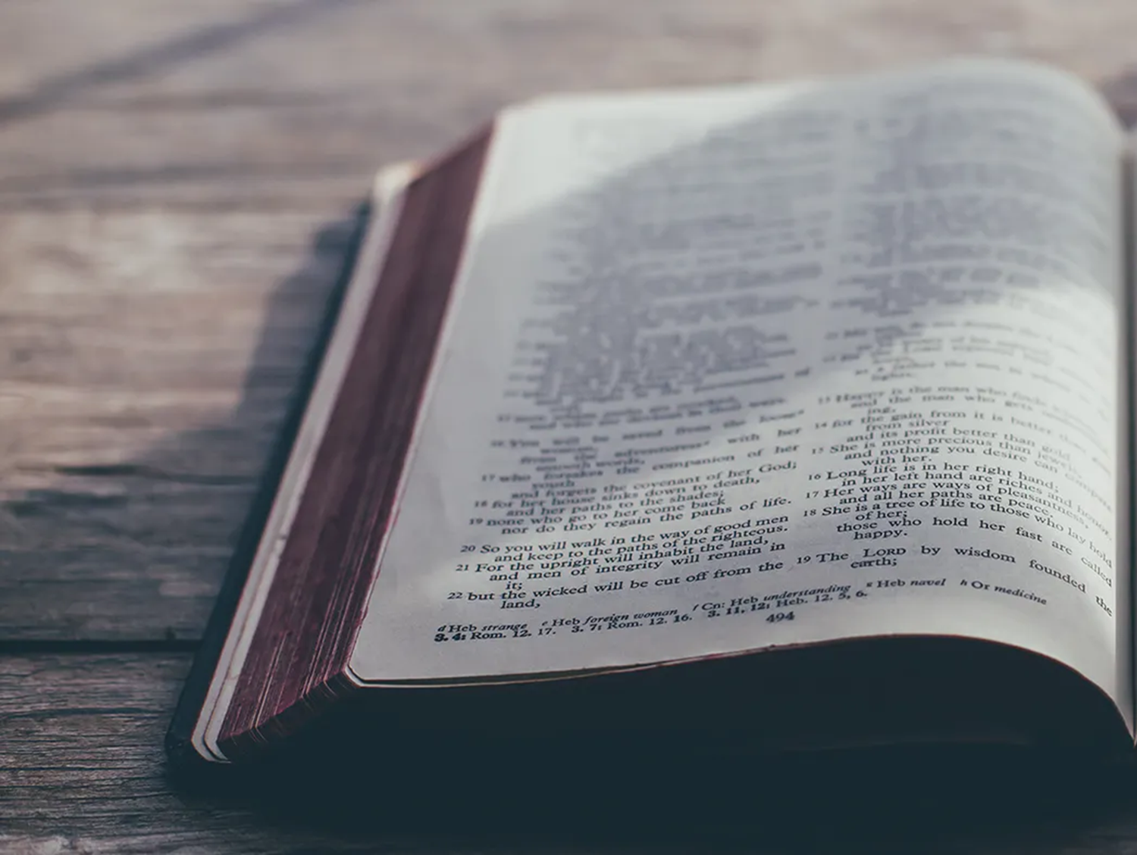
IBRANI 4 : 9
“Jadi masih tersedia suatu hari perhentian, hari ketujuh, bagi umat Allah”

Slide 3
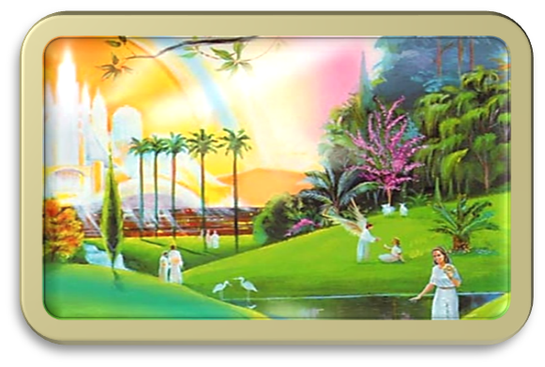
Perhentian adalah topik utama dalam Ibrani 3 dan 4.
Ini adalah jenis istirahat khusus yang telah ditawarkan tetapi belum tercapai. Beberapa orang sudah menikmatinya, tetapi sebagian besar belum. Itu adalah istirahat yang sama seperti yang dinikmati Adam dan Hawa setelah Penciptaan.
Kita akan menikmati perhentian ini pada hari kita akan memasuki “kota yang mempunyai dasar, yang direncanakan dan dibangun oleh Allah.” (Ibr 11:10)

Slide 4
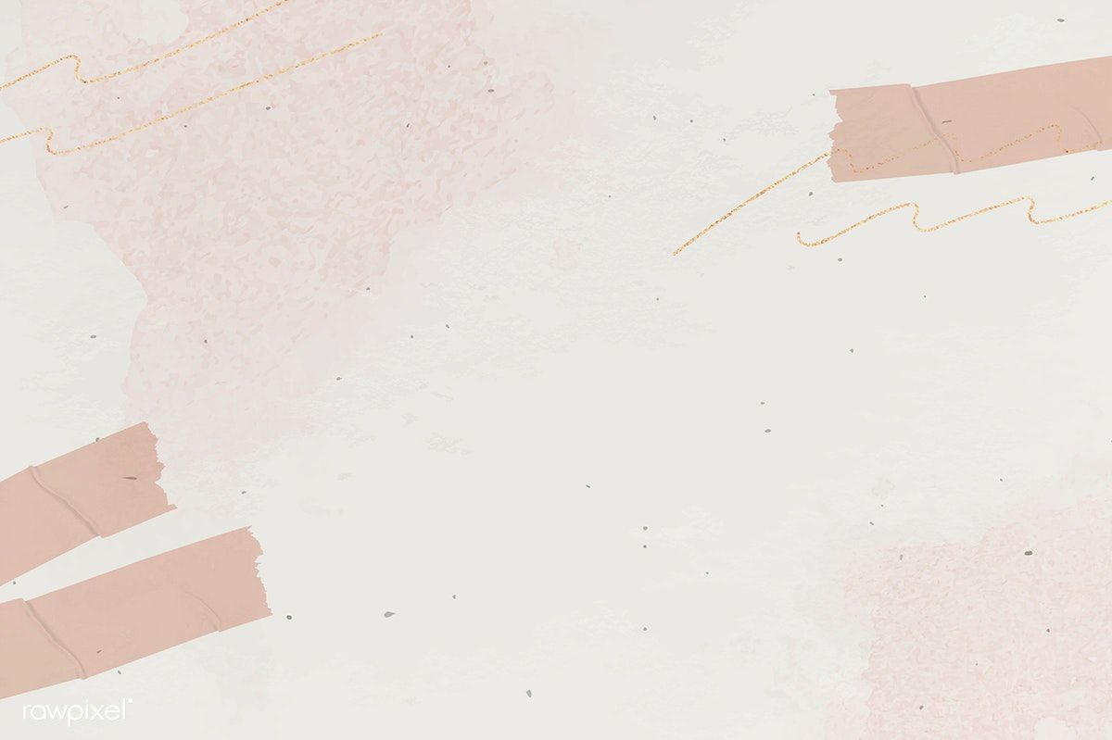
TANAH SEBAGAI TEMPAT PERISTIRAHATAN Minggu, 23 Januari 2022
Apakah tujuan Tuhan membawa Israel keluar dari Mesir dan memberikan Tanah Kanaan kepada mereka?
Supaya umat Israel bisa beristirahat atau bersabat [Keluaran 33:14, Yosua 1:13].
Tujuan Allah memberikan tanah itu kepada Israel bukan hanya agar mereka memilikinya sebagaimana janji yang diberikan kepada Abraham, tetapi Tuhan membawa mereka kepada diri-Nya [Keluaran 19: 4].
Tuhan ingin mereka tinggal di tanah di mana mereka akan dapat menikmati hubungan yang dekat dengan-Nya, tanpa hambatan apa pun, dan juga supaya mereka dapat menjadi saksi bagi dunia tentang siapa Tuhan yang benar dan apa yang Dia tawarkan kepada umat-Nya.
Seperti hari Sabat penciptaan, Tanah Kanaan adalah kerangka yang memungkinkan hubungan yang dekat dengan Penebus mereka dan menikmati kebaikan-Nya.

Slide 5
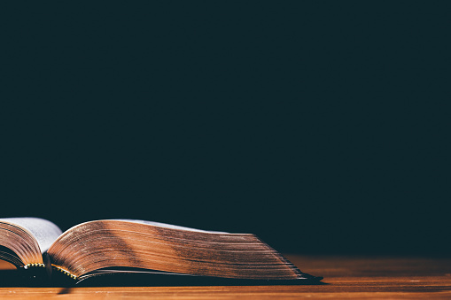
Ulangan 12:1-14 menjelaskan bahwa umat Israel akan memasuki perhentian bukan hanya saat mereka memasuki negeri itu, tetapi saat mereka telah membersihkan negeri itu dari penyembahan berhala.
SABAT adalah Peringatan PENCIPTAAN dan Peringatan PENEBUSAN dari perbudakan di Mesir [Keluaran 20:8-11, Ulangan 5:12-15].

Slide 6
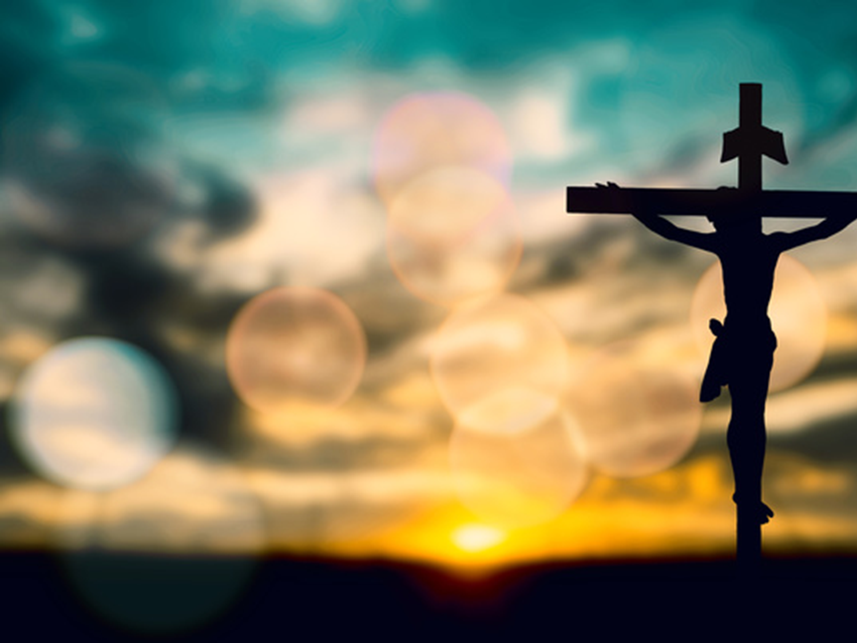
Penciptaan dan penebusan keduanya diabadikan dalam perintah Sabat. Sama seperti kita tidak menciptakan diri kita sendiri, kita tidak dapat menebus diri kita sendiri. Itu adalah pekerjaan yang hanya bisa dilakukan oleh Tuhan.
Dengan demikian:
MEMELIHARA SABAT adalah ekspresi keselamatan yang kuat hanya oleh iman.
MEMELIHARA SABAT membantu kita memahami ketergantungan kita sepenuhnya kepada TUHAN, bukan hanya untuk keberadaan kita tetapi juga untuk keselamatan kita.

Slide 7
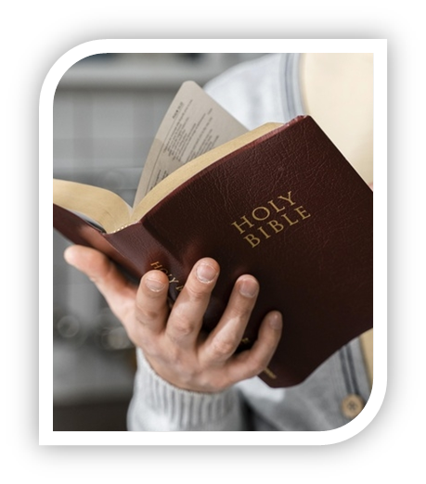
KARENA KETIDAKPERCAYAAN Senin, 24 Januari 2022
Ibrani 3:16-19
16 Siapakah mereka yang membangkitkan amarah Allah, sekalipun mereka mendengar suara-Nya? Bukankah mereka semua yang keluar dari Mesir di bawah pimpinan Musa?
17 Dan siapakah yang Ia murkai empat puluh tahun lamanya? Bukankah mereka yang berbuat dosa dan yang mayatnya bergelimpangan di padang gurun?
18 Dan siapakah yang telah Ia sumpahi, bahwa mereka takkan masuk ke tempat perhentian-Nya? Bukankah mereka yang tidak taat?
19 Demikianlah kita lihat, bahwa mereka tidak dapat masuk oleh karena ketidakpercayaan mereka.

Slide 8
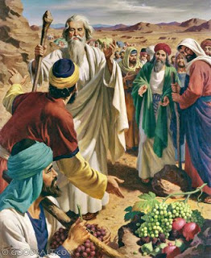
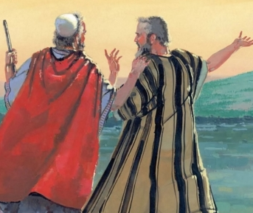
Ketika bangsa Israel tiba di Kadesh-Barnea, 12 pengintai diutus ke tanah Perjanjian untuk mengamati negeri itu, hasilnya:
Laporan 10 pengintai mengatakan bahwa tanahnya bagus, tetapi memperingatkan bahwa penduduknya kuat dan bahwa kota-kota itu berbenteng, dan bahwa mereka tidak akan dapat menaklukkannya. Mereka "menyampaikan kepada orang Israel kabar busuk tentang negeri" Kanaan [Bilangan 13:32].
Laporan 2 pengintai [Kaleb dan Yosua] setuju bahwa tanahnya bagus dan tidak memperdebatkan fakta bahwa orang-orang di sana kuat dan kota-kota berbenteng. Tetapi mereka mengatakan bahwa Allah menyertai mereka dan bahwa Dia akan membawa mereka ke tanah itu [Bilangan 14:7-9].

Slide 9
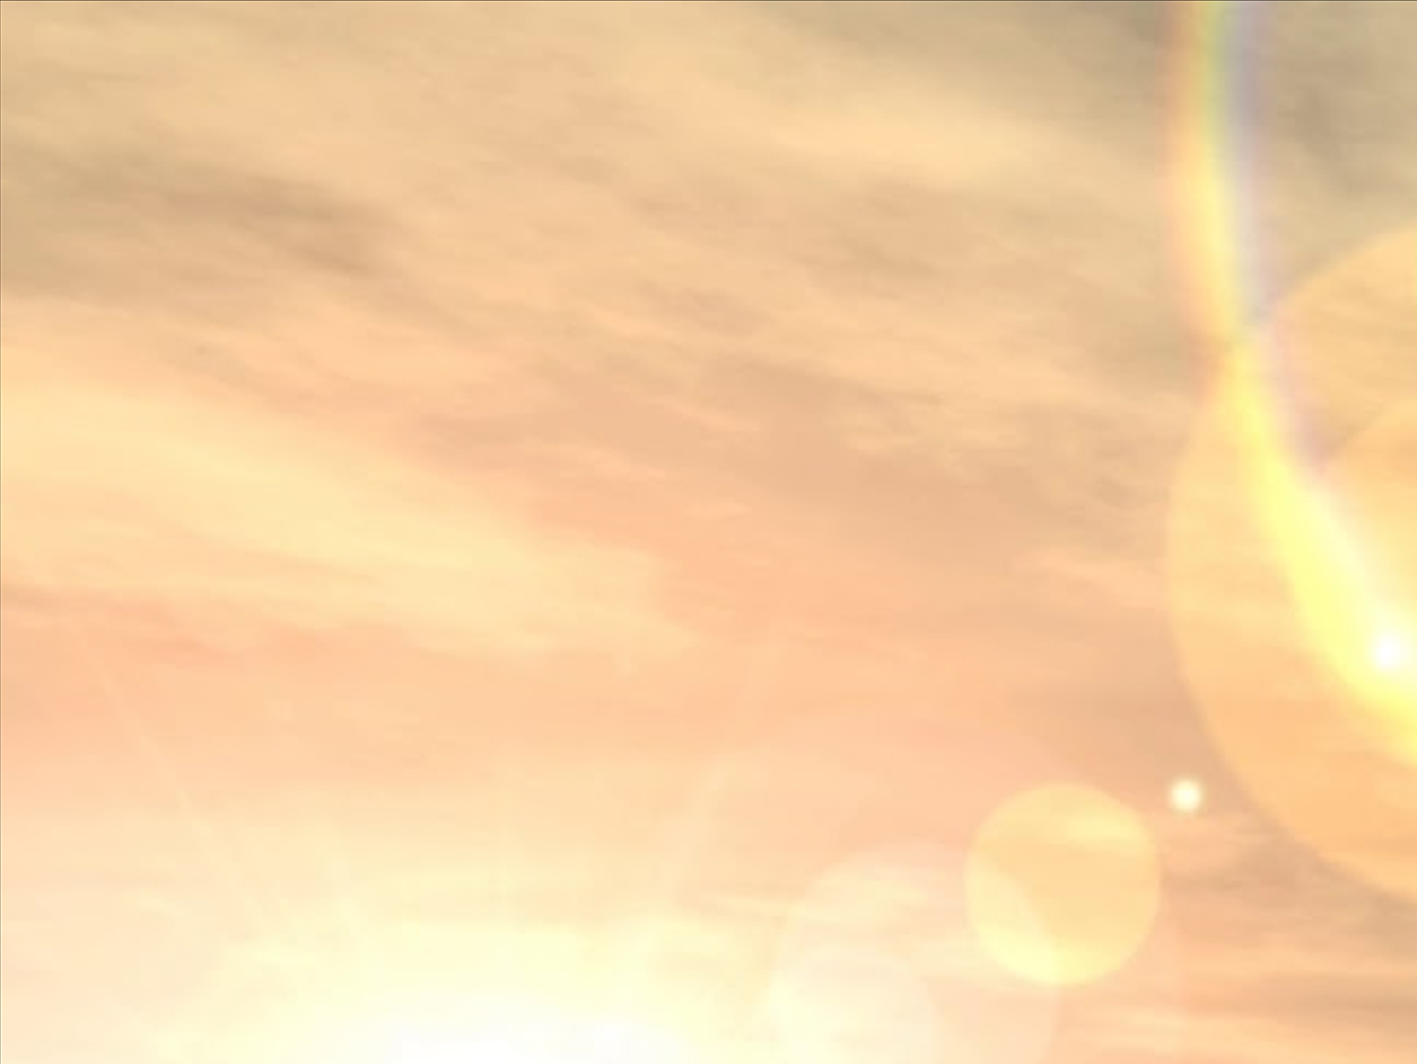
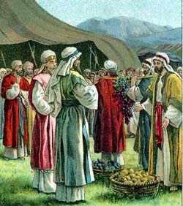
Laporan siapa yg dipercayai oleh mayoritas bangsa Israel?
Kenyataannya mereka mempercayai laporan 10 pengintai. Mereka ini adalah orang-orang yang melihat bagaimana Tuhan menghancurkan Mesir melalui tulah [Keluaran 7-12], memusnahkan tentara Firaun di Laut Merah [Keluaran 14], menyediakan roti dari surga [Keluaran 16] dan air dari batu [Keluaran 17], juga sebagai manifestasi kehadiran dan bimbingan-Nya yang berkelanjutan melalui tiang awan dan tiang api [Keluaran 40: 36-38]-- mereka gagal untuk percaya kepada-Nya sekarang.
Sungguh ironi bahwa generasi yang melihat pertunjukan kuasa Allah yang begitu dahsyat menjadi simbol ketidaksetiaan mereka [Nehemia 9: 15-17, Mazmur 106:24-26, 1 Korintus 10:5-10].

Slide 10
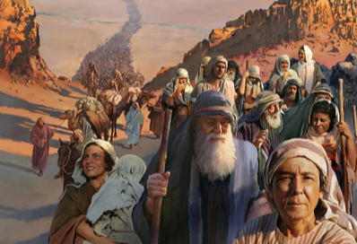
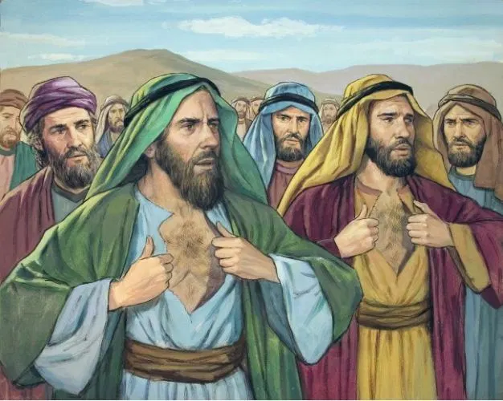
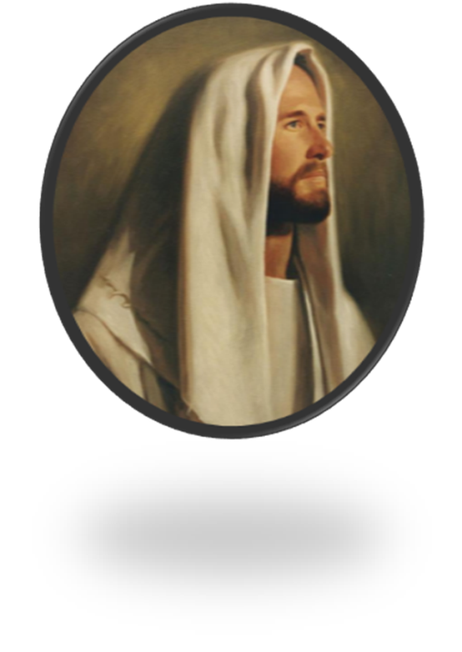
Mayoritas bangsa Israel bersatu dengan orang-orang yang kurang iman, yang membawa laporan yang melemahkan semangat, yang begitu cepat menular dan mempengaruhi.
Akibat dari ketidakpercayaan pada pimpinan dan janji Tuhan, sejak di Kadesh-Barnea ketika para pengintai membawa laporan mereka, bangsa Israel yang berumur 20 tahun ke atas tidak diizinkan Tuhan untuk memasuki tanah perjanjian.
Janji-janji Allah hanya dapat diakses melalui iman. Israel gagal karena tidak bertumbuh bersama-sama oleh iman [Ibrani 4:2].

Slide 11
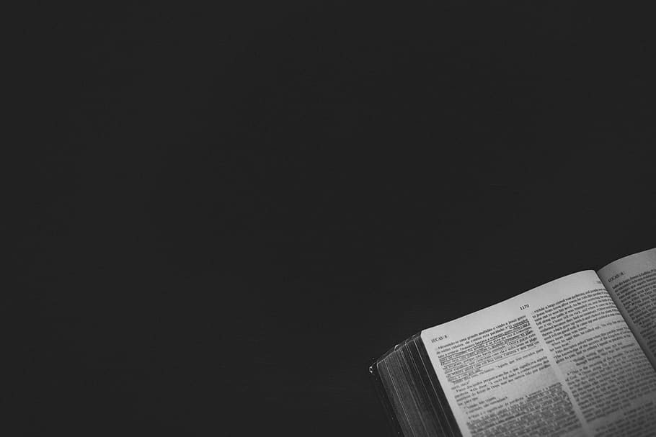
Rasul Paulus menasihati orang Ibrani agar mereka saling memberikan pengaruh yang baik dengan cara :
"nasihatilah seorang akan yang lain" [Ibrani 3:13]
"saling mendorong dalam kasih dan dalam pekerjaan baik" [Ibrani 10:24]
"jagalah supaya jangan ada seorang pun menjauhkan diri dari kasih karunia Allah" [Ibrani 12:15]

Slide 12
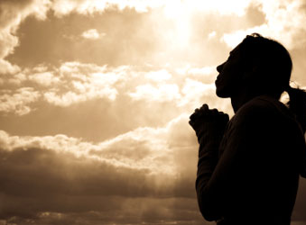
Dalam perjalanan kita ke Tanah Perjanjian surgawi, kita juga memiliki tanggung jawab kepada mereka yang berada dalam perjalanan bersama kita.
Pertanyaan renungan: Dengan cara apa kita dapat membantu membangun iman teman seiman kita?

Slide 13
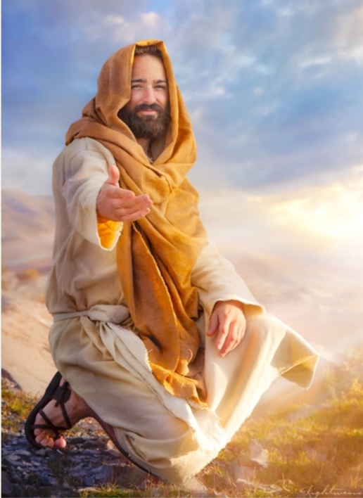
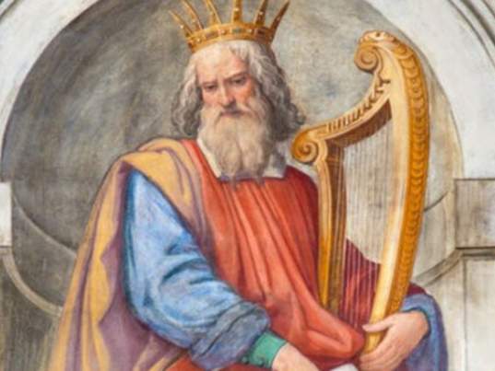
HARI INI, JIKA KAMU MENDENGAR SUARA-NYA Selasa, 25 Januari 2022
TUHAN tetap setia meskipun Israel generasi padang gurun tidak setia, mereka telah meninggalkan atau mengabaikan janji Allah. Namun, janji Allah "tetap" berlaku [Ibrani 4:1,6,9].
Buktinya pada zaman Daud undangan untuk memasuki perhentian Allah kembali diulangi [Ibrani 4:6-7, Mazmur 95].

Slide 14
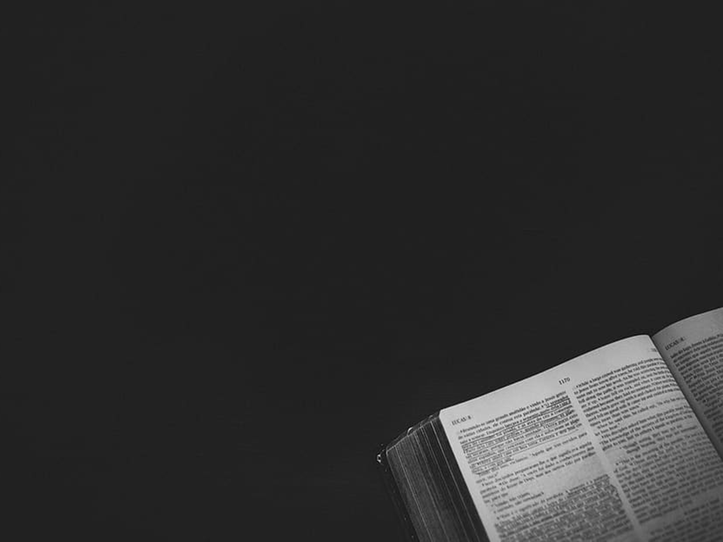
Ibrani 4:6-7
Jadi sudah jelas, bahwa ada sejumlah orang akan masuk ke tempat perhentian itu, sedangkan mereka yang kepadanya lebih dahulu diberitakan kabar kesukaan itu, tidak masuk karena ketidaktaatan mereka. Sebab itu Ia menetapkan pula suatu hari, yaitu "hari ini", ketika Ia setelah sekian lama berfirman dengan perantaraan Daud seperti dikatakan di atas: "Pada hari ini, jika kamu mendengar suara-Nya, janganlah keraskan hatimu!“
Tuhan mengundang kita "hari ini" untuk masuk ke dalam perhentian-Nya. "Hari ini" adalah konsep yang mengandung makna.

Slide 15
Apakah makna dari kalimat undangan "HARI INI"?
Ketika Musa memperbarui perjanjian Israel dengan Tuhan di perbatasan Tanah Perjanjian, dia menekankan pentingnya "hari ini" [Ul. 5:3, Ul. 4:8, Ul. 6:6, Ul. 11:2].
"Hari ini" adalah momen refleksi di mana dia mengundang orang-orang untuk menyadari bahwa Allah telah setia kepada mereka [Ul. 11: 2-7].
"Hari ini" juga merupakan saat untuk memutuskan setia kepada Tuhan [Ul. 5:1-3]. Keputusan ini tidak bisa ditunda.
"hari ini" adalah waktu pengambilan keputusan bagi kita, waktu kesempatan, sekaligus bahaya, seperti yang selalu terjadi bagi umat Allah.
Dalam kitab Ibrani, konsep "hari ini" menunjukkan era pemenuhan janji Tuhan. Tuhan meresmikan era ini dengan dekrit, "Engkau telah Kuperanakkan pada hari ini" [Ibr. 1:5] yang menetapkan Yesus sebagai Penguasa dalam pemenuhan janji-janji Tuhan [2 Sam. 7: 8-16]. Dengan demikian, pengukuhan Yesus meresmikan suatu era baru akan berkat dan kesempatan bagi kita. Yesus telah mengalahkan musuh [Ibr. 2: 14-16] dan meresmikan perjanjian baru [Ibrani 8-10]. Jadi, kita dapat mendekat "dengan penuh keberanian" ke dalam hadirat Allah [Ibr. 4: 14-16, Ibr. 10:19-23] dan bersukacita di hadapan-Nya dengan pengorbanan rohani berupa ucapan syukur dan pujian [Ibr. 12:28; Ibr. 13:10-16].

Slide 16
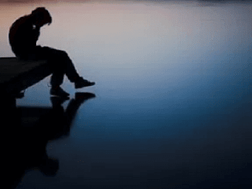
Pertanyaan renungan:
Apa pengalaman masa lalu anda ketika anda menunda melakukan apa yang anda tahu Tuhan ingin anda segera melakukannya?
Keputusan rohani apakah yang anda buat pada "hari ini"?

Slide 17
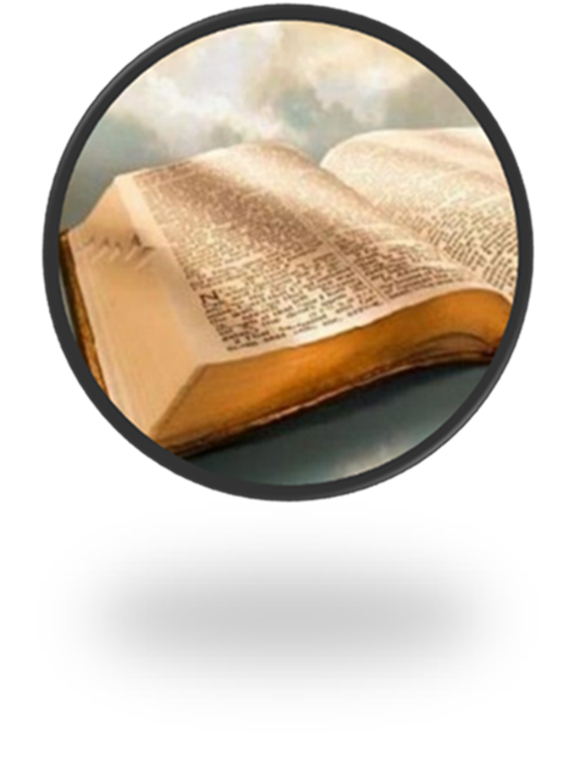
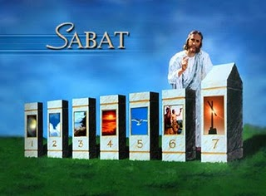
MEMASUKI PERHENTIANNYA Rabu, 26 Januari 2022
Kata perhentian di dalam Alkitab berarti :
Damai di tanah Kanaan [Ulangan 3:20].
Tempat kudus di mana tabut perjanjian berdiam [2 Tawarikh 6:41].
Hari Sabat di mana Allah dan orang Israel berhenti dari pekerjaan mereka [Keluaran 20:8-11].

Slide 18
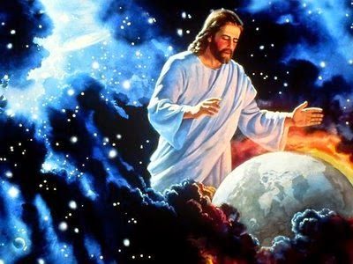
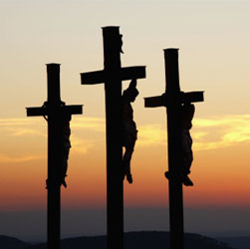
Perhentian Sabat adalah merayakan:
Pekerjaan PENCIPTAAN yang Tuhan lakukan atas bumi dan segala isinya [Kejadian 2:1-3, Keluaran 20:8-11].
Pekerjaan PENEBUSAN saat Tuhan melepaskan Israel dari perbudakan di Mesir [Ulangan 5:12-15] dan melepaskan kita dari perbudakan dosa.

Slide 19
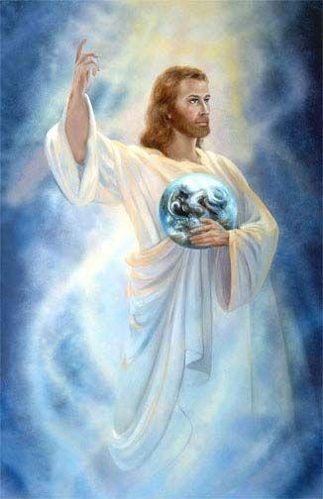
TUHAN berhenti ketika Dia telah mengamankan kesejahteraan bagi umat-Nya, yaitu : Saat pekerjaan penciptaan telah selesai, saat penaklukkan atas tanah perjanjian telah selesai dan umat-Nya telah mendiami negeri itu, bahkan Tuhan membangun rumah-Nya [Bait Suci] saat Israel telah memiliki rumah untuk diri mereka sendiri
[1 Raja-raja 4:21-25, Keluaran 15:18-21, Ulangan 11:24, 2 Samuel 8:1-14].

Slide 20
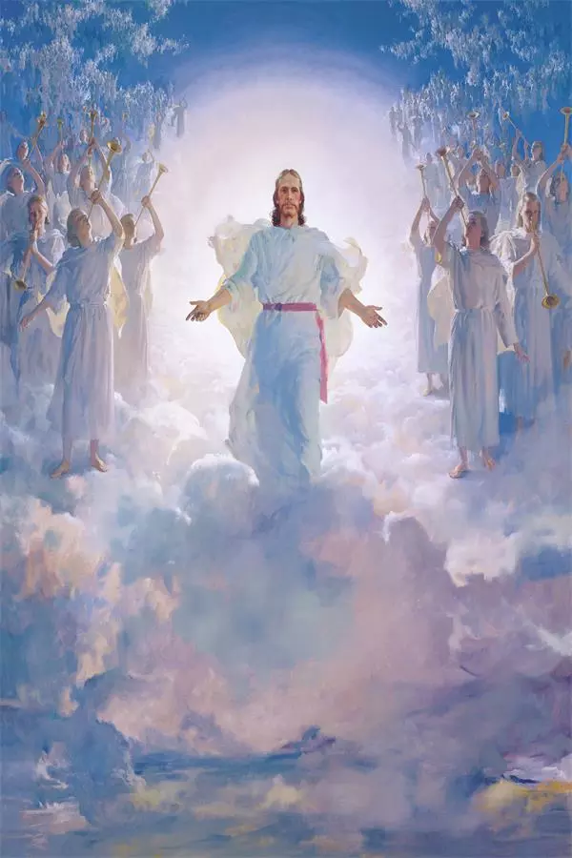
Dunia yang sekarang bukanlah tempat perhentian kita yang terakhir. DUNIA BARU yang Tuhan janjikan adalah perhentian terakhir. Tuhan ciptakan dunia baru ini setelah pertentangan besar telah selesai.

Slide 21
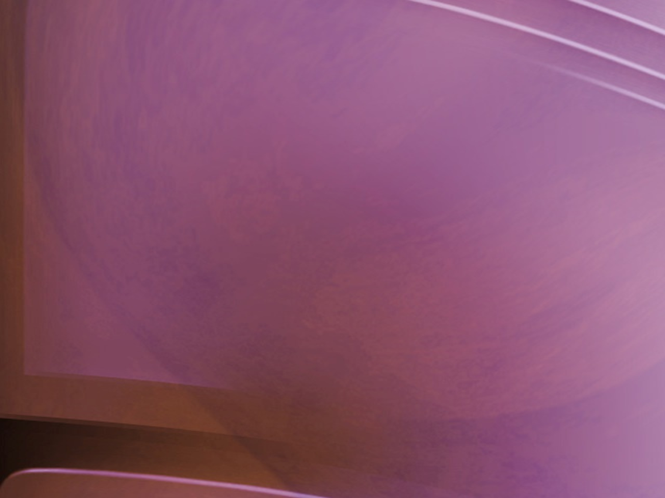
Apa kata Alkitab tentang dunia baru sebagai perhentian terakhir umat Allah?
Ini adalah "kota yang direncanakan dan dibangun oleh Allah" [Ibrani 11: 10] dan sebagai tanah air surgawi [Ibrani 11: 14-16].
Ini menyiratkan pemulihan kekuasaan dan "kemuliaan dan kehormatan" yang pada awalnya diberikan Tuhan kepada manusia pada saat penciptaan [Ibrani 2: 5-8, Ibrani 12:28].
Ini adalah perhentian-Nya. Ini bukan hanya negeri yang sempurna di mana kita akan memiliki kedamaian, tetapi hari Sabat perhentian di negeri di mana takhta Allah akan berada di langit yang baru dan bumi yang baru [Wahyu 21].

Slide 22
Ibrani 4:9-11
“Jadi masih tersedia suatu hari perhentian, hari ketujuh, bagi umat Allah. Sebab barangsiapa telah masuk ke tempat perhentian-Nya, ia sendiri telah berhenti dari segala pekerjaannya, sama seperti Allah berhenti dari pekerjaan-Nya. Karena itu baiklah kita berusaha untuk masuk ke dalam perhentian itu, supaya jangan seorang pun jatuh karena mengikuti contoh ketidaktaatan itu juga.”

Slide 23
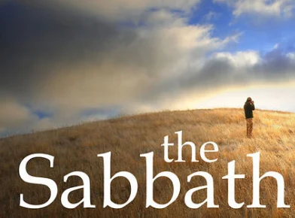
SUATU CICIPAN AWAL AKAN CIPTAAN BARU Kamis, 27 Januari 2022
Perayaan HARI SABAT membawa kita untuk melihat apa yang Tuhan lakukan di masa lalu dan di masa depan.

Slide 24
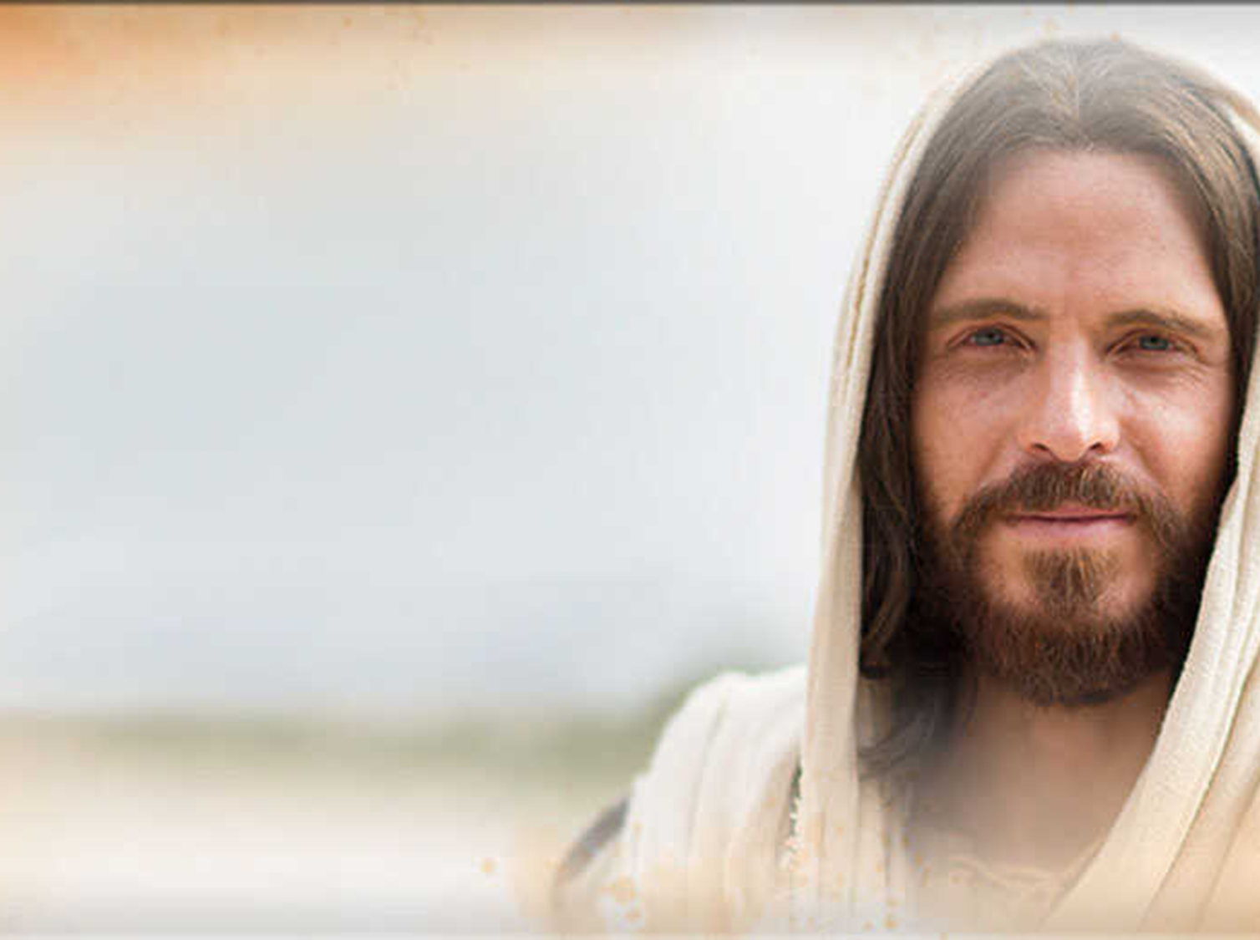
Di MASA LALU, yaitu :
Mengingat pekerjaan penciptaan yang sempurna yang Tuhan telah selesaikan [Keluaran 20:8-11].
Mengingat akan penebusan yaitu kelepasan Israel dari perbudakan di Mesir yang Tuhan telah lakukan dengan kuasa yang hebat dan dasyat [Ulangan 5:12-15].
DI MASA DEPAN, yaitu : Janji Tuhan untuk peristirahatan [Sabat] di Dunia Baru [Yesaya 66:22-23, Ibrani 4:8-11].

Slide 25
Saat kita memelihara Hari Sabat di masa kini, Apakah yang kita perlu mengerti tentang dimensi pemeliharaan Sabat di masa depan?
Setelah kejatuhan Adam dan Hawa, Hari Sabat itu menyiratkan janji bahwa suatu hari Tuhan akan memulihkan ciptaan pada kemuliaan aslinya melalui Mesias.
Tuhan memerintahkan kita untuk merayakan tindakan penebusan-Nya melalui pemeliharaan Sabat karena Sabat menunjukkan puncak penebusan dalam ciptaan baru.
Pemeliharaan Sabat adalah antisipasi surga di dunia yang tidak sempurna ini.

Slide 26
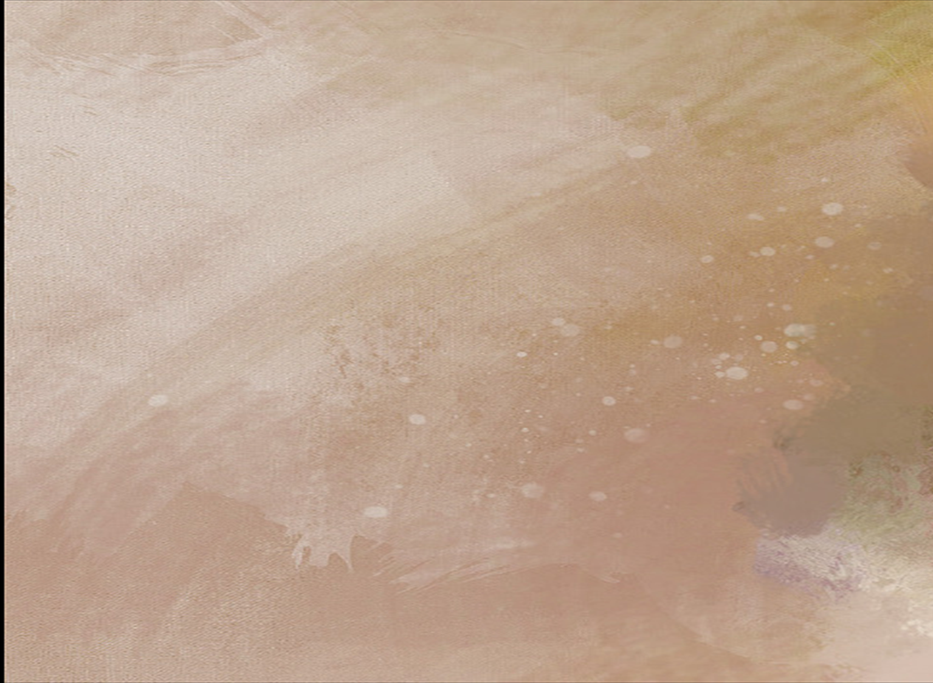
Beberapa sumber dari tradisi Yahudi menyatakan sebagai berikut :
The Old Testament Pseudepigrapha, oleh James H. Charlesworth, hlm. 18, sebuah karya yang dibuat diantara 100 SM dan 200M mengatakan: "Hari ketujuh adalah tanda kebangkitan, perhentian dari zaman yang akan datang."
Jacob Neusner, The Mishnah, a New Translation (New Haven: Yale University Press, 1988), hlm. 873. Mengatakan: zaman yang akan datang adalah "hari yang seluruhnya merupakan perhentian Sabat untuk selama-lamanya"
Theodore Friedman, "Antisipasi Penebusan Sabat," Judaism: A Quarterly Journal, vol. 16, hlm. 443, 444. Menuliskan Othiot dari Rabbi Akiba berkata: "Israel berkata di hadapan Yang Mahakudus, Diberkatilah Dia, 'Tuan Dunia, jika kita mematuhi perintah-perintah, pahala apa yang akan kita dapatkan?' Dia berkata kepada mereka: 'Dunia yang akan datang.' Mereka berkata kepada-Nya: 'Tunjukkan kami yang serupa.' Dia menunjukkan hari Sabat kepada mereka".

Slide 27
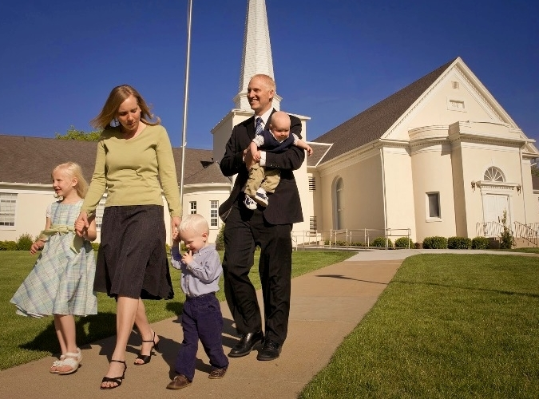
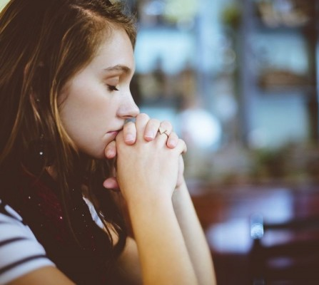
Bagaimana cara kita memaknai pemeliharaan Hari Sabat di masa kini?
HARI SABAT adalah untuk perayaan, kegembiraan dan ucapan syukur. Ketika kita memelihara hari Sabat, kita menunjukkan bahwa kita memercayai janji-janji Tuhan, bahwa kita menerima anugerah-Nya.
HARI SABAT adalah iman yang hidup dan bersemangat. Sejauh tindakan dilakukan, pemeliharaan Sabat dapat merupakan ekspresi penuh dari keyakinan kita bahwa kita diselamatkan oleh kasih karunia melalui iman kepada Yesus.

Slide 28
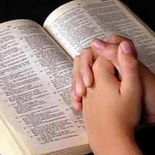
PEMELIHARAAN HARI SABAT MERUPAKAN SUATU CICIPAN AWAL AKAN CIPTAAN BARU DI DUNIA BARU.

Slide 29
Penciptaan dan penebusan keduanya diabadikan dalam perintah Sabat dan MEMELIHARA SABAT merupakan ekspresi keselamatan yang kuat hanya oleh iman.
Dalam perjalanan ke Tanah Perjanjian surgawi, kita memiliki tanggung jawab kepada mereka yang berada dalam perjalanan bersama kita, untuk bertumbuh bersama dalam IMAN.
Tuhan mengundang kita "hari ini" untuk masuk ke dalam perhentian-NYA, dan pada hari ini, jika kita mendengar suara-Nya, janganlah keraskan hati.
DUNIA BARU yang Tuhan janjikan adalah perhentian terakhir, dimana Tuhan ciptakan dunia baru ini setelah pertentangan besar telah selesai.
Perayaan HARI SABAT membawa kita untuk melihat apa yang Tuhan lakukan di masa lalu dan di masa depan.

